Slide 1


Irodatechnika szerviz

Slide 2
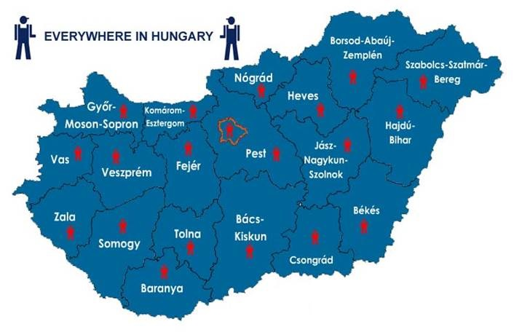
Jelenlét
Piacvezető multibrand szolgáltató
Országos lefedettség
Kiemelt szolgáltatási idők
30 éves szerviztapasztalat
40.000 szerződött eszköz
25.000 eseti eszköz
650 ügyfélszerződés

Slide 3















Változatos ügyfélkör
Állami szektor
Pénzintézetek
Versenyszféra
Ügyfélkör
Nonprofit szervezetek
Iskolák

Slide 4












Kiemelt gyártói és disztribútori partnereink

Slide 5

Portfolió

Slide 6
Szolgáltatási portfolió
Irodai eszközök karbantartása, javítása
Ügyfélkapcsolati szolgáltatás
Költségkövető rendszerek telepítése, üzemeltetése
Eszközmenedzsment rendszerek telepítése, üzemeltetése
Optimalizációs és integrációs projectek
Országos kellék, alkatrész és eszköz logisztika
Jelentős értékű kellék- és alkatrészbázis, cserekészülék állomány
Nyomdai szolgáltatások
E-számla

Slide 7

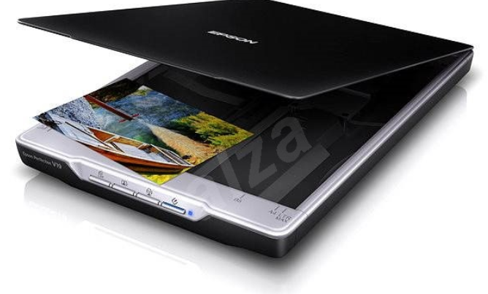
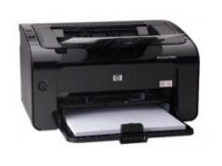
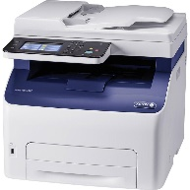
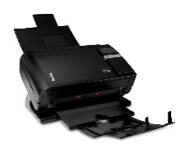
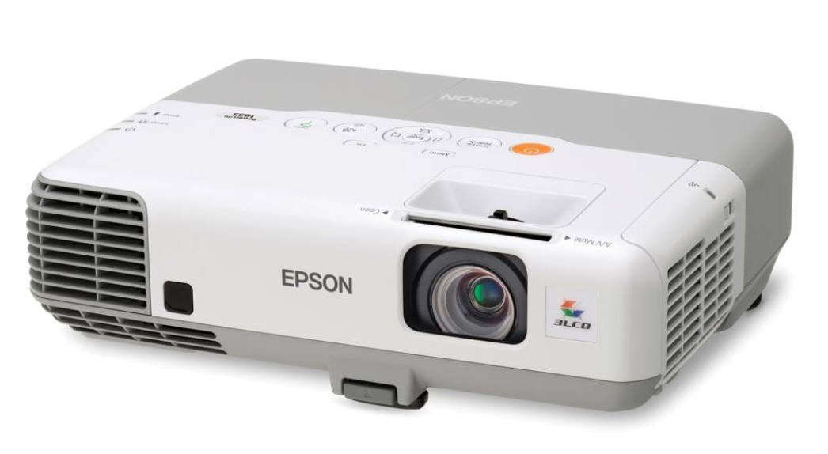
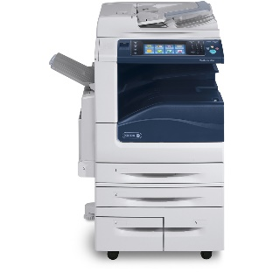
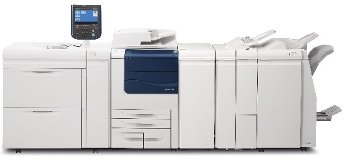
Műszaki szolgáltatás
Kompakt hordozható nyomtatóktól a nagyteljesítményű nyomatelőállító gépekig teljes körű műszaki lefedettség
Folyamatos gyártói bel- és külföldi minősített tréningek, up to date technikai ismeretek
Kiemelt gyártói támogató mérnök csapat
Javító eszközökkel és anyagokkal jól felszerelt modern szervizautó flotta, pár órás reakcióidők
Központi műszaki helpdesk szolgáltatás ügyfelek és technikusok részére
Egyéb irodai eszközök, szkennerek, projectorok támogatása

Slide 8






Ügyfélportál, szervizirányítási rendszer
Saját fejlesztésű, ügyféligényekre szabott szervizirányítási rendszer
GPS és mobil app-okkal támogatott munkaszervezési folyamat
Bejelentések fogadása elektronikus úton,
e-mailben, telefonon
Normál munkaidőn túli ügyeleti szolgáltatás
Közvetlen technikusi elérhetőség

Slide 9
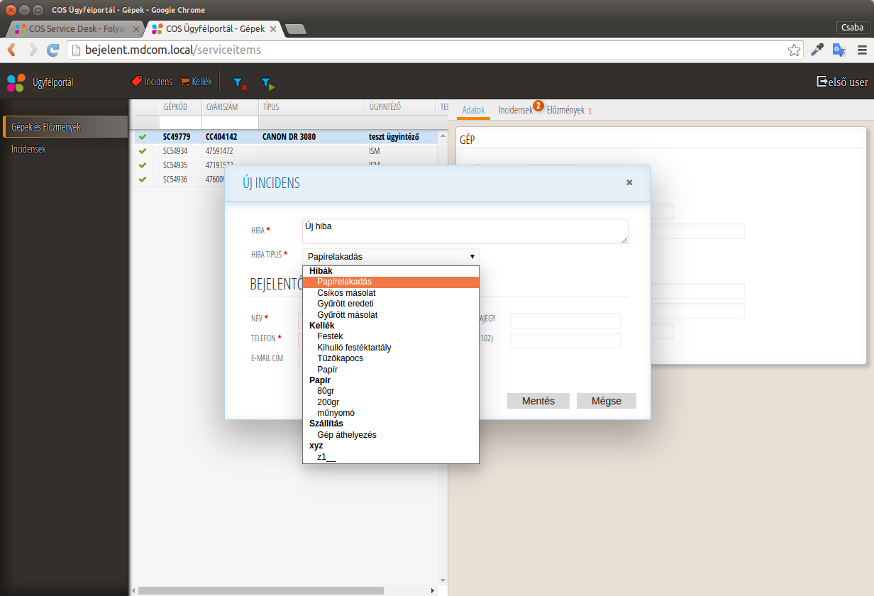
Ügyfélportál, szervizirányítási rendszer
Ügyfélportálunkon keresztül szerződött partnereink:
Leadhatják kellek rendeléseiket
Rögzíthetik hibajelentéseiket
Követni tudják a bejelentéseik állapotát
Követni tudják az aktuális szerződött gépparkjukat

Slide 10
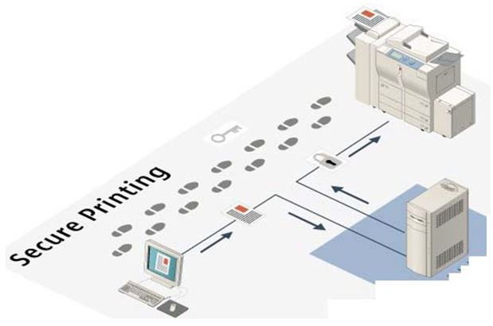





Nyomatmenedzsment rendszerek
Biztonságos, ellenőrzött nyomtatási környezet → Kontrollált folyamat, megtakarítási forrás
Bármely berendezés használatának biztosítása
Biztonságos nyomtatás
Scan management
Használati statisztikák
Szabály alapú használat
Jogosultság szabályozás
Központi, egyszerűsített adminisztráció

Slide 11
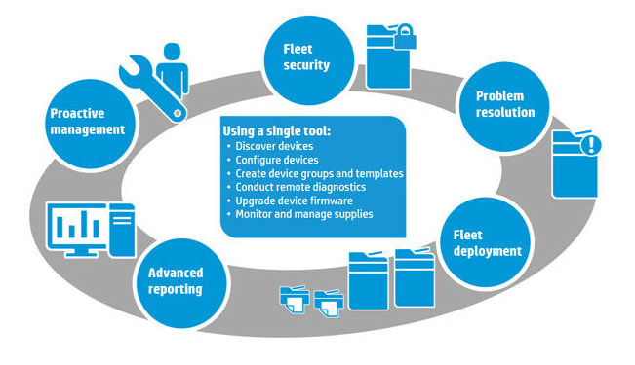







Eszközmenedzsment rendszerek
Egyszerűbb, gyorsabb és hatékonyabb eszközpark kezelés.
Hálózaton keresztül folyamatos eszköz állapot monitorozás
Kellékszint jelentések
Automatikus riasztások beállított címzettnek üzemeltetési eseményekről
Automatikus havi számlálóállás jelentés a szolgáltató felé
Csökkenő állásidő, automatizált kellékellátás

Slide 12
Optimalizáció, integráció
Teljeskörű felmérés, optimalizációs és integrációs terv elkészítése, bevezetése
Project elején, majd folyamatosan az üzemeltetés alatt
Multibrand szemlélet
Gyártói támogatás
Meglevő értékek és beruházások védelme

Slide 13
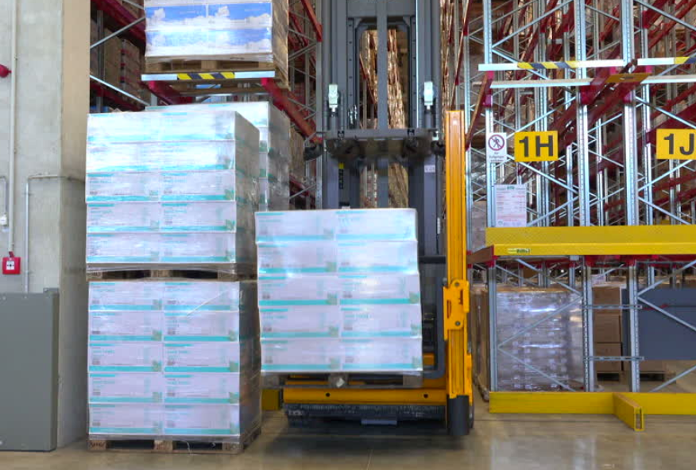
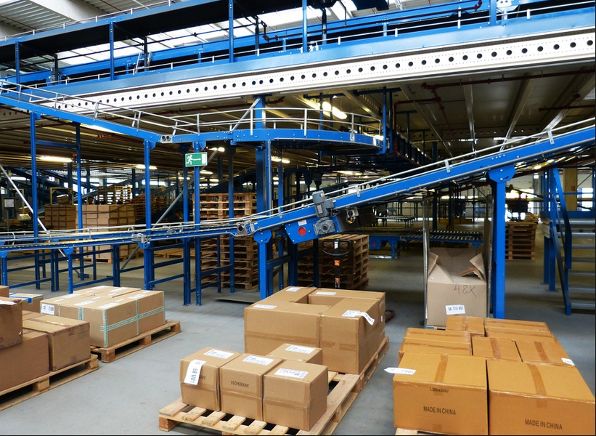

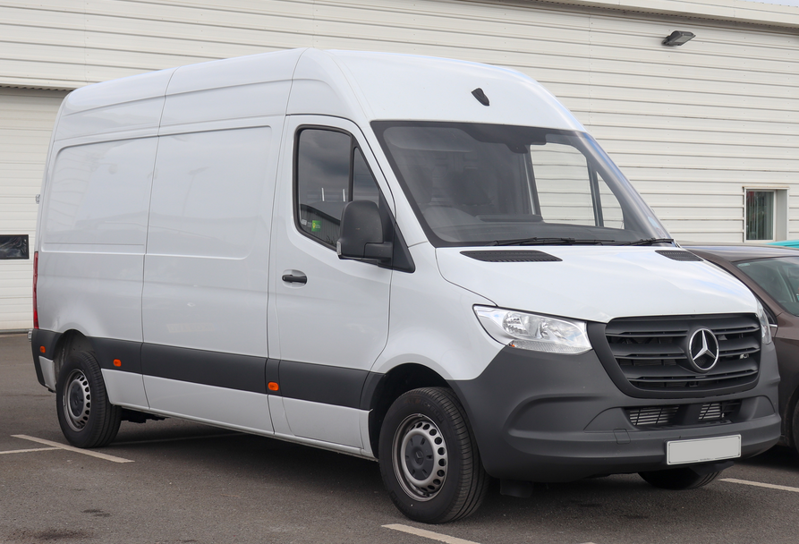
Logisztika
Saját futárszolgálat és szerződéses partnerek (GLS, DHL)
Ügyfélközeli raktárpontok Budapesten, gyors alkatrész elérhetőség
Éjszakai futárszolgálat
Diverzifikált raktárbázisok Budapesten
Progresszív multi level készletmenedzsment: kiemelt SLA-k, risk management
  kihelyezett készletek ügyfeleknél
  technikusi/mérnöki mozgókészletek
  központi raktárkészlet
  beszállítói allokált készletbázis
Országos szolgáltatási terület

Slide 14



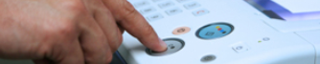
Nyomdai, sokszorosítási megoldások
saját központi nyomdastúdió
kihelyezett nyomdaműhely igény szerint
nyomtatás, másolás, fotónyomtatás, kötés, spirálozás, laminálás, tűzés, vágás, lyukasztás, roll-up készítés
ingyenes kiszállítás Budapesten

Slide 15

E-számlázás
a számlázás egyszerűsítése, felgyorsítása
helytakarékos elektronikus tárolás papíralapú tárolás helyett
azonnali értesítés az aktuális számláról
bármilyen adathordozóra mentve hivatalos ügyek intézésekor bemutatható

Slide 16
Kapcsolat
1149 Budapest, Róna u. 120-122.
sales@szervizpark.hu
+36 (1) 469 6994 (Szerviz)
Szervizpark.hu

